Slide 1
Movilización segura del paciente en la atención de la salud

Slide 2
OSHA – Beca de Capacitación Susan Harwood
DESCARGO DE RESPONSABILIDAD: Este material se produjo con la subvención número SH-26274-SH4 de la Administración de Seguridad y Salud Ocupacional del Departamento de Trabajo de los Estados Unidos. No refleja necesariamente los puntos de vista o las políticas del Departamento de Trabajo de los Estados Unidos; asimismo, la mención de marcas registradas, productos comerciales u organizaciones tampoco implica el respaldo del Gobierno de los Estados Unidos. El Gobierno de los Estados Unidos no garantiza ni asume responsabilidad alguna sobre la exactitud, el carácter completo o la utilidad de cualquier información, aparato, producto o proceso que aquí se divulguen.
INFORMACIÓN SOBRE DERECHOS DE AUTOR: Este material es propiedad registrada del Miami Dade College. En cumplimiento de regulaciones federales, OSHA (la Administración de Seguridad y Salud Ocupacional) retiene una licencia para utilizar y difundir dicho material con el propósito de promover la seguridad y la salud en los ámbitos de trabajo. Por el presente documento, Miami Dade College autoriza a los empleadores y a los profesionales de seguridad y salud laboral a utilizar este material, distribuido por o mediante OSHA, en sus ámbitos laborales o en sus profesiones, en concordancia con los lineamientos que dicho material contiene.
Con este objetivo se autoriza el empleo de este material registrado únicamente con propósitos no comerciales, instructivos, personales o académicos. El material se puede utilizar e incorporar a otros programas de seguridad y salud en los ámbitos laborales a condición de que no se cobre pago alguno por su uso subsiguiente. Queda prohibida la utilización del material con cualquier otro fin, en particular el uso comercial, sin la previa y expresa autorización por escrito por parte del/de los propietario/s registrados. Queda además prohibida cualquier modificación al material sin la autorización previa y expresa por escrito de los propietarios registrados.

Slide 3

¿Qué es OSHA?

Slide 4
OSHA
R
I
G
H
T
S
A
N
D
E
S
P
O
N
S
I
B
I
L
I
T
I
E
S
E
m
p
l
o
y
e
r
s
m
u
s
t
:
•
F
o
l
l
o
w
a
l
l
r
e
l
e
v
a
n
t
O
S
H
A
s
a
f
e
t
y
a
n
d
h
e
a
l
t
h
s
t
a
n
d
a
r
d
s
.
•
F
i
n
d
a
n
d
c
o
r
r
e
c
t
s
a
f
e
t
y
a
n
d
h
e
a
l
t
h
h
a
z
a
r
d
s
.
•
I
n
f
o
r
m
e
m
p
l
o
y
e
e
s
a
b
o
u
t
c
h
e
m
i
c
a
l
h
a
z
a
r
d
s
t
h
r
o
u
g
h
t
r
a
i
n
i
n
g
,
l
a
b
e
l
s
,
a
l
a
r
m
s
,
c
o
l
o
r
-
c
o
d
e
d
s
y
s
t
e
m
s
,
c
h
e
m
i
c
a
l
i
n
f
o
r
m
a
t
i
o
n
s
h
e
e
t
s
a
n
d
o
t
h
e
r
m
e
t
h
o
d
s
.
•
N
o
t
i
f
y
O
S
H
A
w
i
t
h
i
n
8
h
o
u
r
s
o
f
a
w
o
r
k
p
l
a
c
e
f
a
t
a
l
i
t
y
o
r
w
h
e
n
t
h
r
e
e
o
r
m
o
r
e
w
o
r
k
e
r
s
a
r
e
h
o
s
p
i
t
a
l
i
z
e
d
(
1
-
8
0
0
-
3
2
1
-
O
S
H
A
[
6
7
4
2
]
)
.
•
P
r
o
v
i
d
e
r
e
q
u
i
r
e
d
p
e
r
s
o
n
a
l
p
r
o
t
e
c
t
i
v
e
e
q
u
i
p
m
e
n
t
a
t
n
o
c
o
s
t
t
o
w
o
r
k
e
r
s
.
*
•
K
e
e
p
a
c
c
u
r
a
t
e
r
e
c
o
r
d
s
o
f
w
o
r
k
-
r
e
l
a
t
e
d
i
n
j
u
r
i
e
s
a
n
d
i
l
l
n
e
s
s
e
s
.
•
P
o
s
t
O
S
H
A
c
i
t
a
t
i
o
n
s
,
i
n
j
u
r
y
a
n
d
i
l
l
n
e
s
s
s
u
m
m
a
r
y
d
a
t
a
,
a
n
d
t
h
e
O
S
H
A
“
J
o
b
S
a
f
e
t
y
a
n
d
H
e
a
l
t
h
-
I
t
’
s
T
h
e
L
a
w
”
p
o
s
t
e
r
i
n
t
h
e
w
o
r
k
p
l
a
c
e
w
h
e
r
e
w
o
r
k
e
r
s
w
i
l
l
s
e
e
t
h
e
m
.
•
N
o
t
d
i
s
c
r
i
m
i
n
a
t
e
o
r
r
e
t
a
l
i
a
t
e
a
g
a
i
n
s
t
a
n
y
w
o
r
k
e
r
f
o
r
u
s
i
n
g
t
h
e
i
r
r
i
g
h
t
s
u
n
d
e
r
t
h
e
l
a
w
.
*
E
m
p
l
o
y
e
r
s
m
u
s
t
p
a
y
f
o
r
m
o
s
t
t
y
p
e
s
o
f
r
e
q
u
i
r
e
d
p
e
r
s
o
n
a
l
p
r
o
t
e
c
t
i
v
e
e
q
u
i
p
m
e
n
t
.
E
m
p
l
o
y
e
e
s
h
a
v
e
t
h
e
r
i
g
h
t
t
o
:
•
W
o
r
k
i
n
g
c
o
n
d
i
t
i
o
n
s
t
h
a
t
d
o
n
o
t
p
o
s
e
a
r
i
s
k
o
f
s
e
r
i
o
u
s
h
a
r
m
.
•
R
e
c
e
i
v
e
i
n
f
o
r
m
a
t
i
o
n
a
n
d
t
r
a
i
n
i
n
g
(
i
n
a
l
a
n
g
u
a
g
e
w
o
r
k
e
r
s
c
a
n
u
n
d
e
r
s
t
a
n
d
)
a
b
o
u
t
c
h
e
m
i
c
a
l
a
n
d
o
t
h
e
r
h
a
z
a
r
d
s
,
m
e
t
h
o
d
s
t
o
p
r
e
v
e
n
t
h
a
r
m
,
a
n
d
O
S
H
A
s
t
a
n
d
a
r
d
s
t
h
a
t
a
p
p
l
y
t
o
t
h
e
i
r
w
o
r
k
p
l
a
c
e
.
•
R
e
v
i
e
w
r
e
c
o
r
d
s
o
f
w
o
r
k
-
r
e
l
a
t
e
d
i
n
j
u
r
i
e
s
a
n
d
i
l
l
n
e
s
s
e
s
.
•
G
e
t
c
o
p
i
e
s
o
f
t
e
s
t
r
e
s
u
l
t
s
d
o
n
e
t
o
f
i
n
d
a
n
d
m
e
a
s
u
r
e
h
a
z
a
r
d
s
i
n
t
h
e
w
o
r
k
p
l
a
c
e
.
•
F
i
l
e
a
c
o
m
p
l
a
i
n
t
a
s
k
i
n
g
O
S
H
A
t
o
i
n
s
p
e
c
t
t
h
e
i
r
w
o
r
k
p
l
a
c
e
i
f
t
h
e
y
b
e
l
i
e
v
e
t
h
e
r
e
i
s
a
s
e
r
i
o
u
s
h
a
z
a
r
d
o
r
t
h
a
t
t
h
e
i
r
e
m
p
l
o
y
e
r
i
s
n
o
t
f
o
l
l
o
w
i
n
g
O
S
H
A
r
u
l
e
s
.
h
e
n
r
e
q
u
e
s
t
e
d
,
O
S
H
A
w
i
l
l
k
e
e
p
a
l
l
i
d
e
n
t
i
t
i
e
s
c
o
n
f
i
d
e
n
t
i
a
l
.
•
U
s
e
t
h
e
i
r
r
i
g
h
t
s
u
n
d
e
r
t
h
e
l
a
w
w
i
t
h
o
u
t
r
e
t
a
l
i
a
t
i
o
n
o
r
d
i
s
c
r
i
m
i
n
a
t
i
o
n
.
I
f
a
n
e
m
p
l
o
y
e
e
i
s
f
i
r
e
d
,
d
e
m
o
t
e
d
,
t
r
a
n
s
f
e
r
r
e
d
o
r
d
i
s
c
r
i
m
i
n
a
t
e
d
a
g
a
i
n
s
t
i
n
a
n
y
w
a
y
f
o
r
u
s
i
n
g
t
h
e
i
r
r
i
g
h
t
s
u
n
d
e
r
t
h
e
l
a
w
,
t
h
e
y
c
a
n
f
i
l
e
a
c
o
m
p
l
a
i
n
t
w
i
t
h
O
S
H
A
.
T
h
i
s
c
o
m
p
l
a
i
n
t
m
u
s
t
b
e
f
i
l
e
d
i
t
h
i
n
3
0
d
a
y
s
o
f
t
h
e
a
l
l
e
g
e
d
d
i
s
c
r
i
i
n
a
t
i
W
La Ley de Salud y Seguridad Ocupacionales de 1970 se aprobó para prevenir que los trabajadores mueran o se lesionen seriamente en el trabajo. Esta ley creó la Administración de Salud y Seguridad Ocupacionales (OSHA), que establece y hace cumplir los parámetros para la protección de la seguridad y la salud en el ámbito laboral.
OSHA también brinda información, capacitación y asistencia a los empleadores y los trabajadores.
Bajo la Ley de Salud y Seguridad Ocupacionales, los empleadores tienen la responsabilidad de ofrecer un ámbito laboral seguro.

Slide 5
¿Por qué OSHA es importante para usted?
OSHA comenzó porque, hasta 1970, no existían leyes nacionales sobre los riesgos para la seguridad y la salud.
En promedio, cada día mueren 15 trabajadores por lesiones laborales.
Más de 5.600 estadounidenses mueren al año por lesiones en el ámbito laboral.
Se denuncian más de 4 millones de lesiones y enfermedades no mortales.

Slide 6
La historia de OSHA
La sigla de OSHA significa Administración de Seguridad y Salud Ocupacionales, y es un organismo del Departamento de Trabajo de los Estados Unidos.
La responsabilidad de OSHA consiste en la protección de la seguridad y la salud del trabajador
El Presidente Nixon firmó la Ley de Salud y Seguridad Ocupacionales el 29 de diciembre de 1970
Esta ley creó a OSHA, el organismo, que se instituyó formalmente el 28 de abril de 1971.

Slide 7
El objetivo de OSHA
El objetivo de OSHA es salvar vidas, prevenir lesiones y proteger la salud de los trabajadores de los Estados Unidos.
Algunas de las acciones que OSHA realiza para alcanzar sus objetivos son:
  Desarrollar parámetros de seguridad y salud y hacerlos cumplir mediante inspecciones a los lugares de trabajo.
  Mantener un sistema de informes y registros para dar seguimiento a las lesiones y enfermedades laborales, y
  Ofrecer programas de capacitación para incrementar los conocimientos sobre la seguridad y la salud ocupacionales.

Slide 8
Sus derechos según OSHA
Usted tiene derecho a:
  Un ámbito laboral seguro e higiénico.
  Conocimientos sobre productos químicos peligrosos.
  Información sobre lesiones y enfermedades en su lugar de trabajo.
  Elevar una queja a su empleador o solicitarle la subsanación de un peligro.
  Capacitación.
  Registros médicos y de exposición a peligros.
  Presentar una denuncia ante OSHA.
  Participar en una inspección de OSHA.
  No sufrir represalias por ejercer sus derechos a la seguridad y la salud.

Slide 9
Capacitación de OSHA
Se debe realizar anualmente para empleados que se reincorporan y para los nuevos contratados.
La planilla de asistencia se debe mantener archivada durante tres años.
A todos los empleados que se asignen a tareas en las cuales pueda existir una exposición ocupacional se les debe brindar información y capacitación en el momento del encargo inicial.
La capacitación debe incluir Preguntas y Respuestas.

Slide 10
Presentación de una denuncia
Los trabajadores pueden plantear a los empleadores sus preocupaciones sobre seguridad y salud en el ámbito laboral sin temor a ser despedidos o discriminados, siempre que la queja se haga de buena fe.
Las normas de OSHA [29CFR 1977.9(c)] protegen a los trabajadores que denuncian ante sus empleadores la existencia de condiciones inseguras o insalubres en el ámbito laboral.
Departamento de Trabajo: 800-321-OSHA (6742).

Slide 11
Mantenimiento de registros
Registros médicos durante el empleo.
Diario de Lesiones.
El Diario de Heridas Punzocortantes se debe mantener durante 5 años.
Los Registros de Capacitación se deben mantener durante 3 años.

Slide 12
Movilización segura del paciente
Una fuente principal de lesiones para los trabajadores de la salud son los trastornos músculo-esqueléticos (MSDs por sus siglas en inglés). En 2010 los auxiliares de enfermería, los técnicos sanitarios y los asistentes médicos mostraron las tasas más altas de MSDs. Hubo 27.020 casos, lo cual equivale a una tasa de incidencia de 249 por 10.000 trabajadores, siete veces mayor al promedio de todas las industrias.
En 2010 la tasa de incidencia promedio en casos de trastornos músculo-esqueléticos (MSDs por sus siglas en inglés) con días de trabajo perdidos se incrementó en un 4 por ciento, mientras que la tasa de incidencia de MSD entre los auxiliares de enfermería, los técnicos sanitarios y los asistentes médicos aumentó un 10 por ciento.

Slide 13
¿Sabía usted…?
¿…que un hospital es uno de los lugares más peligrosos para trabajar?
En promedio, los hospitales de los Estados Unidos registraron en 2011 unas 6,8 lesiones y enfermedades laborales por cada 100 trabajadores de tiempo completo. Esta tasa casi duplica la de la industria privada en su totalidad.

Slide 14
Lesiones y Enfermedades Ocupacionales
In 2011, los hospitales de los Estados Unidos registraron 58.860 lesiones y enfermedades laborales por las cuales los empleados debieron faltar al trabajo.
Desde el punto de vista de las tasas de casos con tiempo perdido, es más riesgoso trabajar en un hospital que en la construcción o en la manufactura.
Los “días de trabajo perdido” incluyen sólo las lesiones más severas, y no toman en cuenta las lesiones que sufre un empleado que sigue trabajando pero con una modificación de sus tareas. En consecuencia, el problema es aun mayor que lo que sugiere el gráfico que sigue.

Slide 15
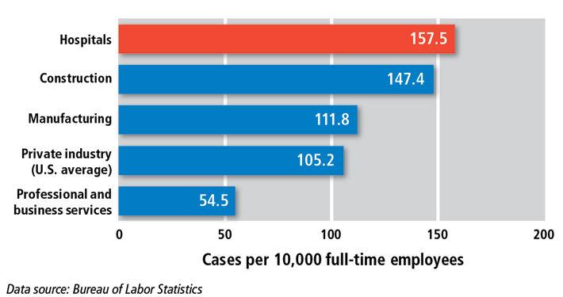
Gráfico de barras sobre lesiones
Hospitales
Construcción
Manufactura
Industria Provada
(promedio en los Estados Unidos)
Servicios Profesionales y comerciales
157,5
147,4
111,8
105,2
54,5
Casos por cada 10.000 empleados de tiempo completo
Fuente de la información: Oficina de Estadísticas Laborales

Slide 16
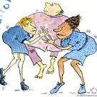
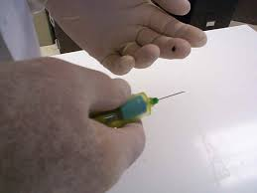
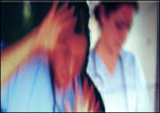
¿Qué hace que los hospitales sean ámbitos laborales tan peligrosos?
Los riesgos singulares:
Los trabajadores de los hospitales levantan, reubican y trasladan a los pacientes que tienen una movilidad limitada. Otros riesgos singulares incluyen la punción por agujas y la violencia.

Slide 17
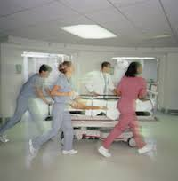
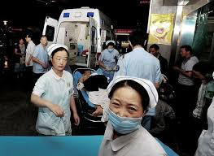
Una cultura única:
Los cuidadores sienten un deber ético de “no hacer daño” a los pacientes. Algunos de ellos pondrán en riesgo su propia seguridad y su propia salud para ayudar a un paciente.

Slide 18
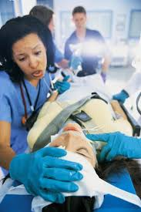
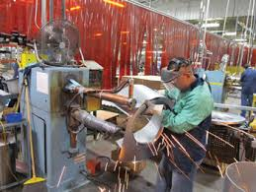
No están en líneas de montaje:
Los empleados deben reaccionar a hechos impredecibles y tomar decisiones en una fracción de segundos.

Slide 19
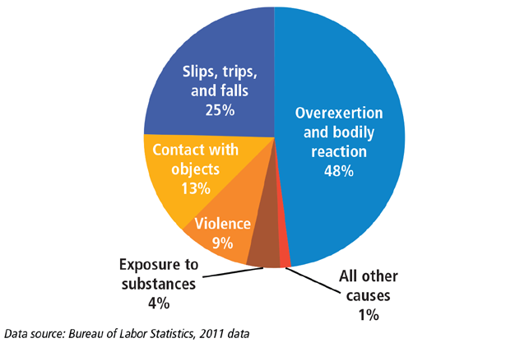
La mayor parte de las lesiones se producen por un puñado de peligros muy conocidos
Resbalones, tropezones y caídas
25 por ciento
Sobreesfuerzo y reacción física
48 por ciento
Contacto con objetos
13 por ciento
Violencia
9 por ciento
Todas las demás causas
1 por ciento
Exposición a sustancias
4 por ciento
Fuente de la información: Oficina de Estadísticas Laborales, datos de 2011

Slide 20
Movilización segura del paciente
En buena parte estas lesiones se deben a sobreesfuerzos vinculados a las actividades repetidas de la movilización manual de los pacientes, que con frecuencia involucran levantar manualmente el peso de los pacientes, para trasladarlos y reacomodarlos, y trabajar en posturas extremadamente incómodas.

Slide 21
Movilización segura del paciente
Entre los ejemplos de las tareas de la movilización del paciente que se pueden considerar de alto riesgo se incluyen:
Trasladarlo del baño a la silla.
Trasladarlo de la silla a la cama.
Trasladarlo de la bañadera a la silla.
Reacomodarlo de una lado al otro en la cama.
Alzar a un paciente en la cama.
Reacomodar a un paciente en la silla.
Hacer la cama con el paciente dentro de ella.

Slide 22
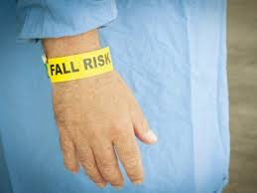
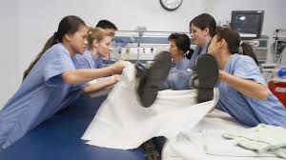
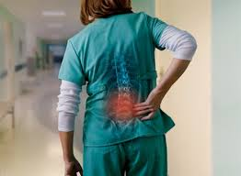
Los Riesgos
Riesgo de caída

Slide 23
Esguinces y Torceduras
Esguinces y torceduras representan el 54 por ciento de las lesiones que conllevan la pérdida de días de trabajo.
Las torceduras también representan la proporción mayor de los costos para los hospitales de las indemnizaciones por accidente de trabajo.
En 2011, los hospitales de los Estados Unidos informaron 16.680 casos en los cuales los empleados habían faltado a sus trabajos debido a lesiones músculo-esqueléticas asociadas a la interacción con los pacientes.
Las enfermeras y los auxiliares de enfermería representaron, cada uno, una proporción sustancial del total. Dado que la mayoría de las lesiones músculo-esqueléticas en el ámbito hospitalario son acumulativas, todos los pasos que se den para minimizar los riesgos durante las tareas de la movilización del paciente ofrecerán beneficios sustanciales para los cuidadores en os hospitales.

Slide 24
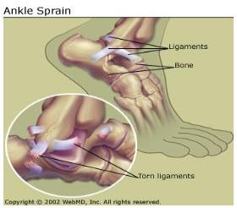
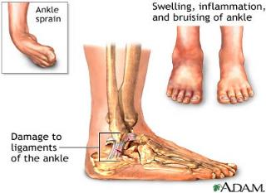
¿Qué es un esguince?
  Un esguince es una lesión que se produce por la distensión o el desgarro de un ligamento.
  Los síntomas pueden incluir dolor, inflamación y, en algunos casos, la incapacidad de mover una extremidad (brazo, pierna o pie).
  Los esguinces ocurren cuando se fuerza una articulación más allá de su rango normal de movimientos, como por ejemplo doblarse o torcerse un tobillo.
Esguince de tobillo
Esguince de tobillo
Hinchazón, inflamacion y moretones en el tobillo
Daño en los ligamentos del tobillo

Slide 25
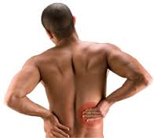
¿Qué es una torcedura?
Las torceduras son lesiones que se producen por la distensión o el desgarro de una estructura músculo-tendinosa (de músculo y tendón).
Los síntomas de una torcedura muscular aguda pueden incluir dolor, espasmos musculares, pérdida de fuerza y un rango de movilidad limitado.
Las torceduras crónicas (de larga duración) son lesiones que se desarrollan gradualmente por el exceso de uso o la tensión repetida, lo cual causa una tendinitis (inflamación de un tendón).

Slide 26
Los esguinces y las torceduras
Los esguinces y las torceduras son la clase de lesiones que se informan con mayor frecuencia, y los hombros y el área lumbar son las partes el cuerpo más afectadas.
En el problema de levantar a los pacientes se combinan el peso creciente de los pacientes a levantar, debido a la epidemia de obesidad en los Estados Unidos, y al incremento veloz del número de gente mayor que necesita ayuda para sus actividades de la vida cotidiana.

Slide 27
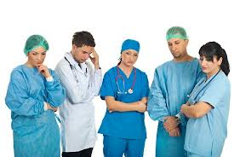
Menos Productivos, Menos Atentos
Además, los empleados de la salud que sufren dolor y fatiga pueden ser menos productivos, menos atentos y más susceptibles a nuevas lesiones, y también más probablemente puedan afectar la salud y la seguridad de otros.

Slide 28
Ámbitos de trabajo más seguros significan cuidados más seguros
La fatiga, las lesiones y la tensión del cuidador están asociados a un riesgo mayor de errores en la medicación e infecciones de los pacientes.
Los cuidadores y los pacientes enfrentan muchos riesgos asociados. Por ejemplo, el alzado manual puede lesionar al cuidador y también poner al paciente en riesgo de caídas, fracturas, moretones y cortes en la piel. El miedo o la renuencia a mover a los pacientes puede producir úlceras de decúbito.
Las estrategias para mejorar la seguridad del paciente y el empleado pueden ir de la mano: de sistemas de administración altamente confiables hasta medidas específicas como reducir los pisos resbaladizos.

Slide 29
Industrias para las tareas de movilización de pacientes
Cuidado de largo plazo (incluye las instalaciones que brindan cuidado de enfermería calificada o no);
Cuidado agudo (incluye hospitales, centros quirúrgicos ambulatorios y clínicas);
Trabajadores de la salud a domicilio; y
Otras, tales como terapeutas físicos, radiólogos, ecografistas, etc.

Slide 30
la tecnología para hacer más seguros la movilización y los movimientos del paciente
Dadas las actuales exigencias biomecánicas cada vez más riesgosas para los cuidadores, queda claro que la industria de la salud se debe apoyar en la tecnología para hacer más seguros la movilización y los movimientos del paciente.
Los aparatos para trasladar y levantar a los pacientes son elementos claves en un programa efectivo del control del riesgo, para los pacientes y para el personal, de lesiones asociadas a levantar, trasladar, reubicar o mover a los pacientes.

Slide 31
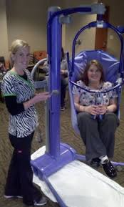
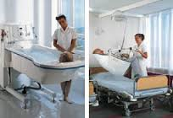
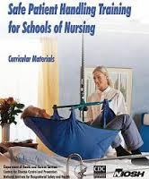
Movilización segura del paciente
Capacitación sobre manipulación segura del paciente para las escuelas de enfermería
Materiales curriculares

Slide 32
El Uso de Equipamiento
El uso de equipamiento y de aparatos para ayudar a la movilización del paciente beneficia no sólo al personal de la salud sino también a los pacientes. Si se les explica a los pacientes, antes de alzarlos, los procedimientos previstos para levantarlos y se consigue su cooperación y compromiso, se puede incrementar la seguridad y la comodidad del paciente, además de mejorar su sentimiento de dignidad.

Slide 33
Ergonomía
La Ergonomía es la ciencia que adapta el trabajo al trabajador. Cuando existe un desajuste entre los requisitos físicos del trabajo y la capacidad física del trabajar, se pueden causar trastornos músculo-esqueléticos laborales.
La Ergonomía es la práctica del diseño del equipamiento y las tareas laborales para que se ajusten a la capacidad del trabajador, y brinda maneras de adaptar el ambiente y el de trabajo para prevenir las lesiones antes de que ocurran.
Las instalaciones sanitarias, en especial los asilos de ancianos, se deben considerar ambientes en los que existen factores perturbadores de la ergonomía.

Slide 34
Minimizar
OSHA recomienda minimizar el levantamiento manual de pacientes/residentes en todos los casos, y eliminar el levantamiento cuando sea posible.

Slide 35
Un sistema de administración de la seguridad y la salud
Un sistema de administración de la seguridad y la salud (también llamado un programa de prevención de lesiones y enfermedades) es un proceso dinámico y de colaboración para encontrar y arreglar los peligros en el ámbito laboral antes de que los empleados resulten lesionados o se enfermen. Casi todos los sistemas exitosos incluyen seis elementos centrales:

Slide 36
Sistema de gestión de seguridad y salud
Liderazgo administrativo;
Participación de los empleados;
Identificación y evaluación de los peligros;
Prevención y control de los peligros;
Educación y capacitación;
Evaluación y mejora de los programas.

Slide 37
Liderazgo administrativo
Demostrar un compromiso por reducir o eliminar los riesgos en la movilización de pacientes/residentes mediante el establecimiento de un programa escrito que aborde cuestiones como:
Capacitación continua de los empleados sobre prevención de las lesiones.
Métodos para trasladar y levantar que emplee todo el personal.
Cumplimiento de los procedimientos para trasladar y levantar.
Procedimientos para informar sobre las señales y los síntomas tempranos del dolor de espalda y otras lesiones músculo-esqueléticas.

Slide 38
Participación de los empleados
Un programa de denuncias y sugerencias que incluya los informes de los empleados sobre condiciones laborales inseguras.
Un informe inmediato de las señales y los síntomas, y también de las lesiones.
Consultar a los trabajadores en el desarrollo y la implementación del programa e involucrarlos en la actualización y evaluación del programa.
Incluir a los trabajadores en las inspecciones del ámbito laboral y en las investigaciones de incidentes.
Alentar a los trabajadores para que informen sobre sus preocupaciones, como por ejemplo los riesgos, las lesiones, las enfermedades y los cuasi-incidentes.
Proteger los derechos de los trabajadores que participan en el programa.

Slide 39
Identificación y evaluación de los peligros
Identificar, evaluar y documentar los peligros en el ámbito laboral, para lo cual se solicitará la opinión de los trabajadores, se inspeccionará el ámbito laboral y se revisará la información disponible sobre riesgos.
Investigar las lesiones y las enfermedades para identificar los riesgos que las pudieron haber causado.
Informar a los trabajadores sobre los peligros en el ámbito laboral.

Slide 40
Análisis de los accidentes y los registros
Se deberían analizar los registros de las lesiones y las enfermedades para identificar patrones que se repiten en el tiempo, con el fin de permitir que se aborden y prevengan los peligros.
Esto incluye la revisión de:
Los Diarios 300 de OSHA,
Los formularios 301 de OSHA y
Los informes de indemnizaciones por accidentes de trabajo.

Slide 41

Prevención y control de los peligros
SH-26274-SH4
Controles administrativos: Contemplar una dotación de personal adecuada, una evaluación de las necesidades del paciente/residente y políticas restringidas de admisión.
Controles técnicos: Ayudar a aislar o eliminar los riesgos del ámbito laboral, por ejemplo ofreciendo una selección y una capacitación adecuadas para el uso de aparatos o equipamientos auxiliares.

Slide 42
Administración médica
SH-26274-SH4
Un registro adecuado de lesiones y enfermedades.
Una identificación temprana y un tratamiento de los empleados lesionados.
Restricciones laborales como “Trabajo liviano” o “No levantar peso” durante los periodos de recuperación.
Un monitoreo sistemático de los empleados lesionados para identificar cuándo están preparados para regresar a sus tareas regulares.

Slide 43
Educación y capacitación
Brindar educación y capacitación a los trabajadores en un idioma y con un vocabulario que ellos puedan comprender de modo tal que con seguridad conozcan:
Los procedimientos para denunciar lesiones, enfermedades y preocupaciones sobre la seguridad y la salud.
Cómo reconocer los peligros.
Formas de eliminar, controlar o reducir los peligros.
Los elementos del programa.
Cómo participar en el programa.
Llevar a cabo periódicamente programas de repaso de educación y capacitación.

Slide 44
Evaluación y mejora de los programas
Llevar a cabo una revisión periódica del programa para determinar si se lo ha implementado tal como se lo diseñó y si avanza hacia el logro de sus objetivos.
Modificar el programa, según sea necesario, para corregir las deficiencias.
Buscar constantemente formas de mejorar el programa.

Slide 45
Pautas para el levantamiento
Nunca trasladar a los pacientes/residentes si se ha perdido el equilibrio.
Levantar el peso cerca del cuerpo.
Nunca levantar a alguien solo, en particular a un paciente/residente caído: levantar en equipo o utilizar ayuda mecánica.
Limitar el número de levantamientos permitidos por trabajador por día.
Evitar el levantamiento de mucho peso en especial con la columna en rotación.
Capacitarse sobre cuándo y cómo usar ayuda mecánica.

Slide 46
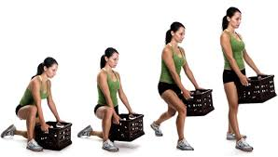
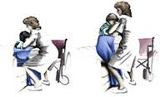
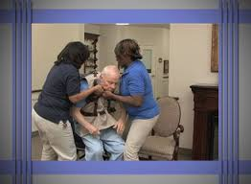
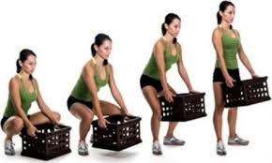
Pautas para el levantamiento

Slide 47
Las tareas de movilizacion de pacientes presentan riesgos ergonómicos mayores si:
Son repetitivas (por ejemplo, girar a mano reiteradamente las manivelas para ajustar las camas),
Se hacen en posturas incómodas (por ejemplo, estirarse sobre la cama para levantar pacientes/residentes)
Se hacen empleando una gran cantidad de fuerza (por ejemplo, empujar las sillas o las camillas en caminos con cambio de altura o hacia arriba en rampas),
Se levantan mucho peso (por ejemplo, alzar solo y manualmente a pacientes/residentes inmóviles), o se combinan estos factores.

Slide 48
Entre otros riesgos se incluyen:
Sobreesfuerzo; tratar de evitar que un paciente/residente caiga o alzar a un paciente/residente del piso o de la cama.
Numerosos levantamientos por turno (más de 20).
Levantar solo, sin personal disponible para ayudar.
Levantar pacientes/residentes que no cooperan o están confusos.
Levantar pacientes/residentes que no pueden aguantar su propio peso.

Slide 49
Soluciones posibles
Las buenas prácticas laborales incluyen la identificación continua de las tareas más riesgosas y la implementación de controles técnicos y de prácticas laborales para ayudar a reducir o prevenir las lesiones en esas tareas. Recuerde:OSHA recomienda minimizar el levantamiento manual de pacientes en todos los casos, y eliminar el levantamiento cuando sea posible.

Slide 50
Soluciones posibles
Proporcione a los empleados los aparatos y el equipamiento de ayuda adecuados para reducir los riesgos de levantar peso en exceso.
La selección del equipamiento adecuado depende de las necesidades específicas de las instalaciones, los pacientes/residentes, el personal y la administración.

Slide 51
Aparatos
Sillas de ducha que caben sobre la taza del baño: el uso de este aparato puede eliminar numerosos traslados, lo cual le ahorra a los trabajadores de la salud numerosos levantamientos. Un paciente/residente se puede mover a la silla de ducha y allí permitirle usar el baño, ducharlo y devolverlo a la silla de ruedas.
Cabinas para ducha que permiten, en pisos de superficie lisa, que las sillas de ducha entren y salgan. Se trata de una ducha estándar sin el borde delantero para facilitar el acceso.

Slide 52

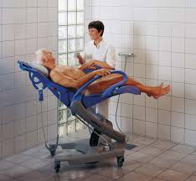
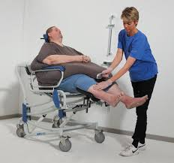
Aparatos
SH-26274-SH4

Slide 53
Aparatos
SH-26274-SH4
Elevadores del asiento de la taza: Utilice los elevadores de asientos de tazas para equiparar la altura de una silla de ruedas y el asiento de la taza del baño, y entonces hacer un traslado lateral en lugar de un levantamiento, y otro para regresar al paciente a la silla de ruedas.
Equipamiento mecánico de elevación para ayudar a levantar a los pacientes/residentes que no pueden aguantar su propio peso. Elija un elevador que no requiera un bombeo manual para evitar los posibles trastornos por movimientos repetitivos en los brazos o los hombros de los trabajadores.

Slide 54
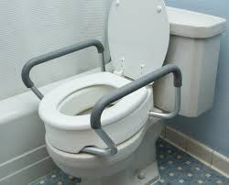
Aparatos
SH-26274-SH4

Slide 55
Aparatos
SH-26274-SH4
Tablas deslizantes: Un panel deslizante que se utiliza debajo de los pacientes/residentes para ayudar a reducir la necesidad de levantarlos durante su traslado de la cama a la silla, o de la silla al automóvil. En lugar de alzar a los pacientes/residentes, se los desliza.
Aparatos de reubicación: Jalan de la cama al paciente/residente de modo mecánico, y así eliminan las maniobras manuales del personal.

Slide 56
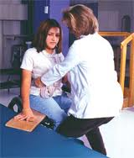
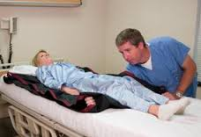
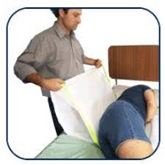
Aparatos
SH-26274-SH4

Slide 57
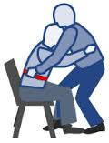
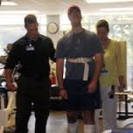
Aparatos
Cintas de caminar o cinturones de traslado (con agarraderas) que dan estabilización a los pacientes/residentes ambulatorios al permitir que los trabajadores se sujeten de la correa y sostengan a los pacientes/residentes mientras caminan. No están diseñadas para levantar a los pacientes/residentes.

Slide 58

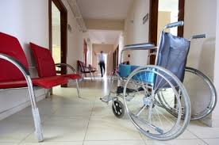
Resbalones, tropezones y caídas por derrames o peligros ambientales
Pisos resbaladizos o mojados.
Pisos con superficies desparejas.
Levantamiento en espacios restringidos.
Áreas de trabajo o corredores abarrotados u obstruidos.
PELIGRO
PISO MOJADO

Slide 59
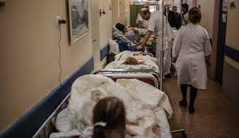
Peligros ambientales
Pasillos con mantenimiento escaso o equipamiento roto.
Niveles inadecuados de dotación de personal para hacer frente al volumen de trabajo, lo cual conduce a que un trabajador haga levantamientos solo y a que se dé una posibilidad mayor de caídas.
Iluminación inadecuada, sobre todo durante las jornadas laborales vespertinas.

Slide 60
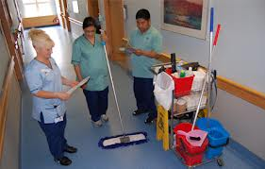
Soluciones posibles
Eliminar las superficies desparejas en los pisos.
Instalar superficies no resbaladizas en las áreas de los baños y las duchas.
Limpiar de inmediato los líquidos que se derramen en los pisos.

Slide 61
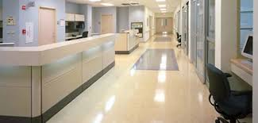
Elimar las Obstrucciones
Trabajar con seguridad en espacios estrechos, evitar posturas incómodas, utilizar el equipamiento que hace que levantar peso sea menos incómodo.
Eliminar las áreas de trabajo abarrotadas u obstruidas.
Proporcionar una dotación de personal adecuada para para hacer frente al volumen de trabajo.

Slide 62
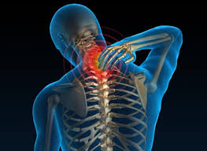
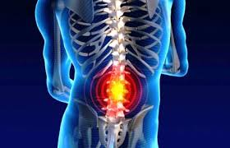
Posturas incómodas
Las posturas incómodas suceden cuando la espalda queda en posiciones de torsión, hiperextensión o flexión.
Son posturas inseguras para la espalda cuando se levanta a pacientes/residentes.

Slide 63
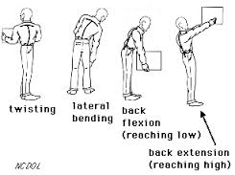
Posturas incómodas
Las posturas incómodas incluyen:
Torsión mientras se levanta peso.
Agacharse para levantar peso.
Inclinación lateral o exterior.
Hiperextensión o flexión de la espalda.
Torsión
Inclinación lateral
Flexión de la espalda (hacia abajo)
Extensión de la espalda (hacia arriba)

Slide 64
Posturas incómodas
La fuerza que se impone sobre la columna vertebral aumenta al levantar, bajar o movilizar peso con la espalda doblada o en torsión. Esto sucede porque los músculos deben manejar el propio peso corporal además del peso del paciente/residente que se está levantando.
Cuando se emplean posturas incómodas se requiere mayor fuerza muscular porque los músculos no se pueden desempeñar con eficiencia.

Slide 65
Posturas incómodas
Las posturas incómodas fijas (por ejemplo, mantener el brazo en extensión recta durante varios minutos) contribuyen a la fatiga de los músculos y los tendones, y a los dolores en las articulaciones.
Para que se las considere un factor de riesgo, las posturas incómodas deben durar más de una hora continua o varias horas a lo largo de la jornada de trabajo.
Inclinarse hacia delante o torcerse para sostener por detrás a un paciente/residente al ayudarlo a que camine.

Slide 66
Soluciones posibles
Las buenas prácticas laborales sugieren que se eviten las posturas incómodas mientras se levante o se movilice a los pacientes/residentes.
Educar y capacitar a los empleados sobre técnicas de levantamientos más seguras.
Utilizar aparatos auxiliares u otro equipamiento siempre que sea posible.
Levantar en equipo, sobre la base de una evaluación.

Slide 67
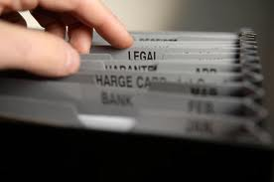
Mantenimiento de registros
Sin un mantenimiento de registros adecuado, las pautas de enfermedades y lesiones quedarán sin denuncia ni estudio, y se perderá una información valiosa sobre las causas y las posibilidades de prevenir las lesiones.

Slide 68
Mantenimiento de registros
La exposición a factores perturbadores de la ergonomía en los ámbitos laborales del cuidado de la salud pueden causar a los trabajadores afectados una variedad de afecciones llamadas trastornos músculo-esqueléticos (MSDs por sus siglas en inglés).
Los MSDs se pueden desarrollar gradualmente a lo largo del tiempo o pueden ser consecuencia instantánea de un hecho, como por ejemplo levantar mucho peso una sola vez. Estas afecciones se deben clasificar como lesiones o enfermedades en los formularios para el mantenimiento de registros. Resulta esencial que los datos para el mantenimiento de registros se conserve de manera adecuada, y que los empleadores no sub-informen tales hechos.

Slide 69


Referencias
Departamento de Trabajo de los Estados Unidos
OSHA ® Administración de Seguridad y Salud Ocupacionales
For more information, visit the Injury and Illness Prevention Program page on OSHA’s website at:
www.osha.gov/dsg/topics/safetyhealth
Para más información, visite la página de Internet del Programa de Prevención de Lesiones y Enfermedades en el portal de OSHA en:
www.osha.gov/dgs/topics/safetyhealth

Slide 70
GRACIAS

